Slide 1
Module 4 séance 1

Slide 2

Activités ritualisées
Ecris le nombre qui vient juste avant et
celui qui vient juste après.
... < 47 < ...
... < 54 < ...
... < 22 < ...
... < 60 < ...
... < 86 < ...
... < 75 < ...
... < 20 < ...
... < 55 < ...

Slide 3
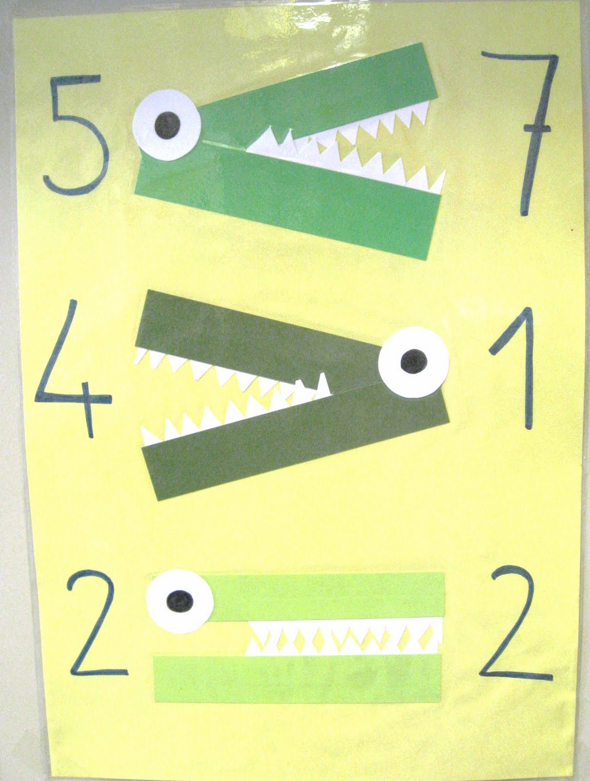
Activités ritualisées
Compare à l’aide des signes
ou
41 ... 68
66 … 54
33 … 37
56 ... 60
39 … 94
98 … 83

Slide 4
Calcul mental
Calcule
20 + 40 =
30 + 60 =
90 + 50 =

Slide 5
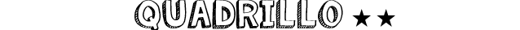
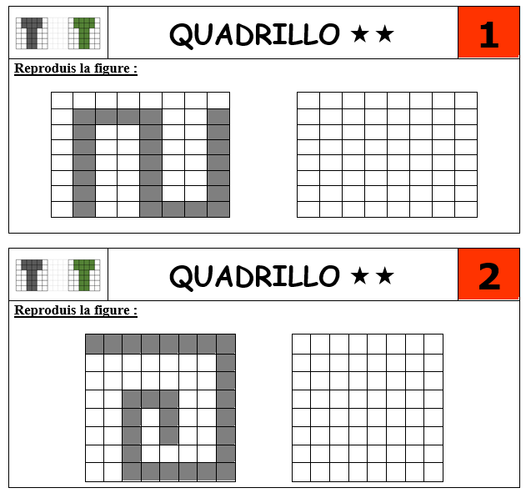
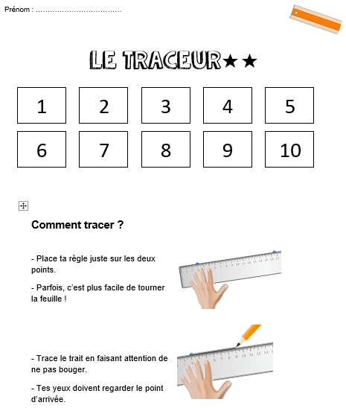
Apprentissages
Avance dans le fichier à ton rythme

Slide 6
Module 4 séance 2

Slide 7
Activités ritualisées
Compte de 2 en 2 à partir de 50 :

Slide 8
Activités ritualisées
Compare à l’aide des signes
ou
22 ... 32
74 … 79
19 … 30
68 ... 80
55 … 20
45 … 40

Slide 9
Calcul mental
Ajoute 1
84 + 1 =
75 + 1 =
89 + 1 =
91 + 1 =
66 + 1 =

Slide 10
Apprentissages
Rappels :
Comment faire une addition posée ?
3 5
+ 2 1 .

Slide 11
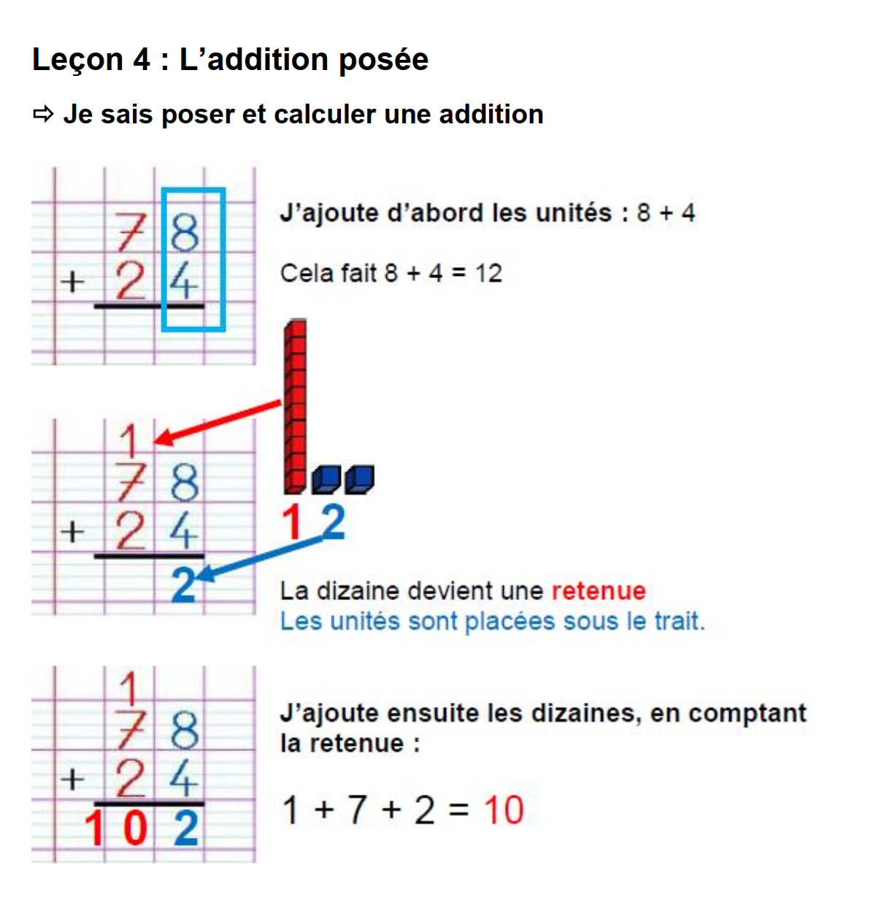
Apprentissages

Slide 12
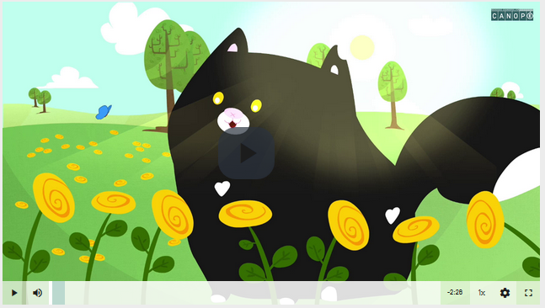
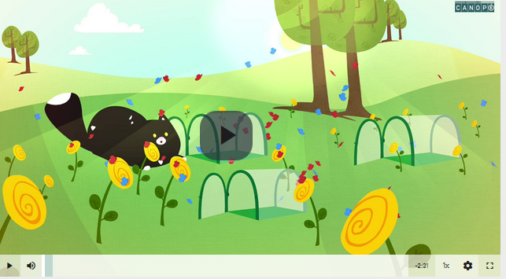
Apprentissages
Rappels :
Comment faire une addition posée ?

Slide 13
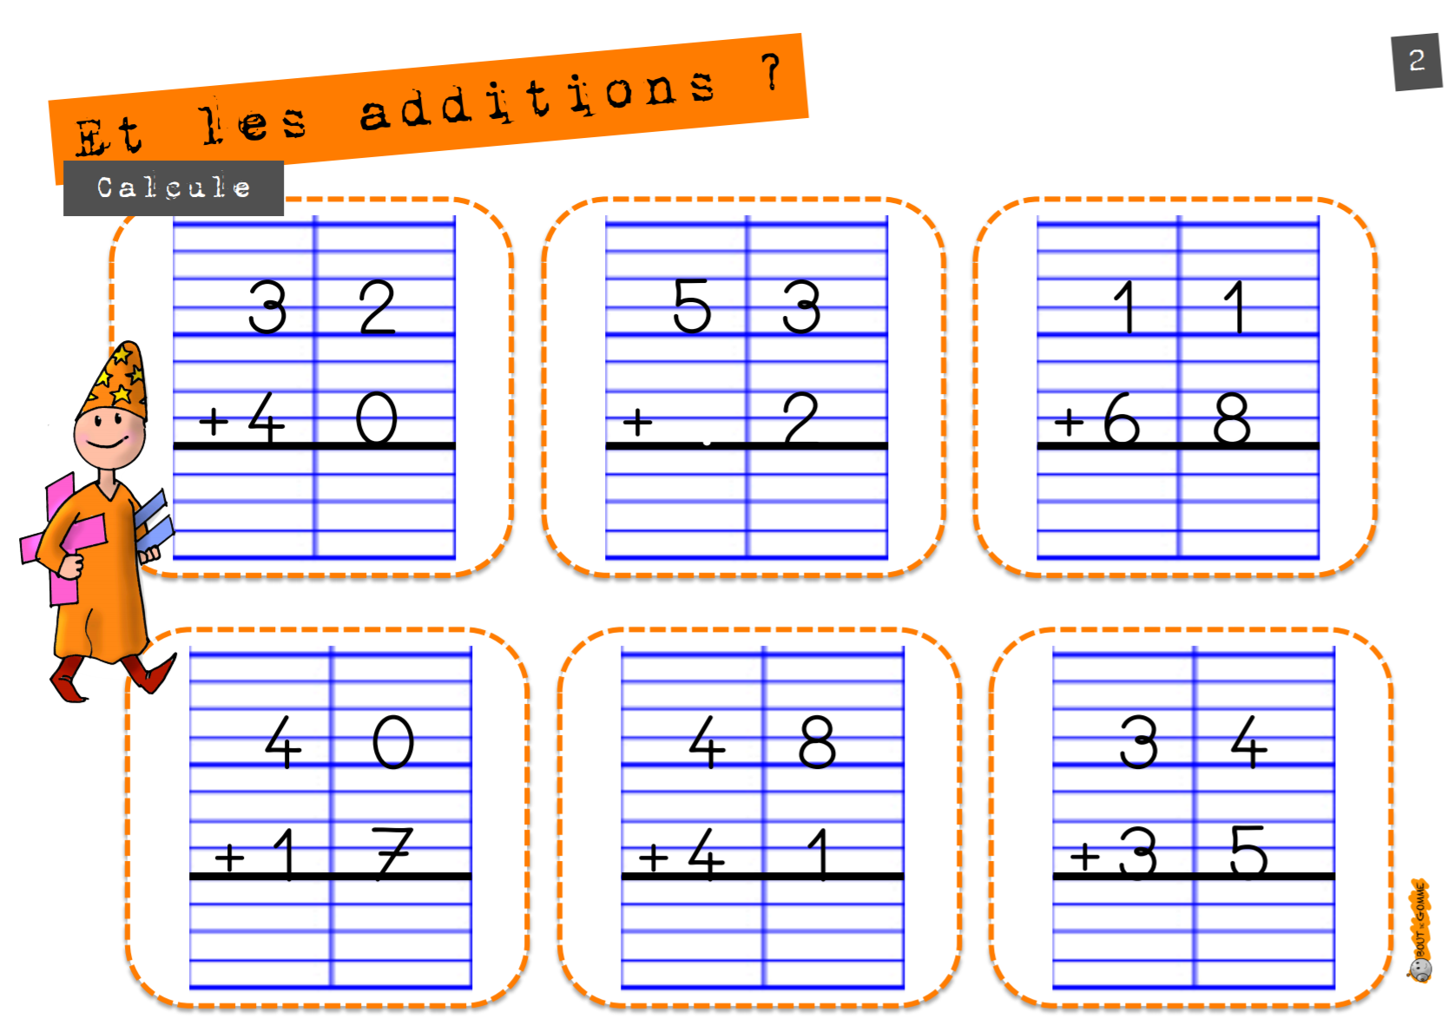
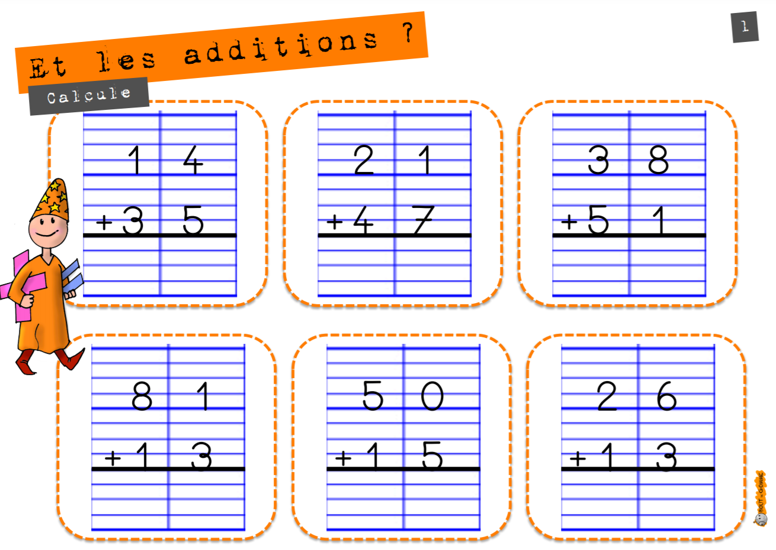
Apprentissages
p12

Slide 14
Module 4 séance 3

Slide 15
Activités ritualisées
Ecris en lettres les nombres suivants :
48 :
28 :
67 :
43 :
16 :
76:

Slide 16
Activités ritualisées
Range du plus petit au plus grand
91 76 84 69 88
31 66 14 99 58

Slide 17
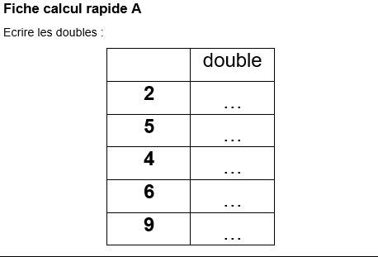
Calcul mental
Fiche de calcul rapide
Tu as 2 min
p13

Slide 18
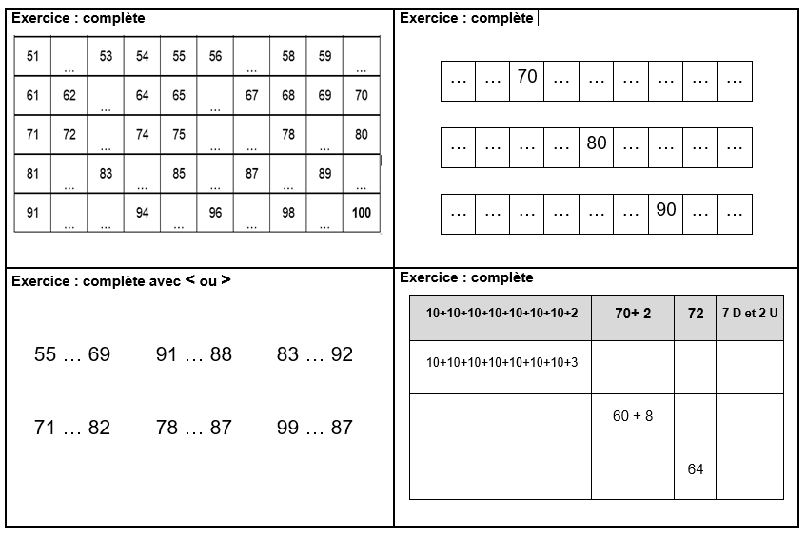
Apprentissages
p14
Fiche d’exercices

Slide 19
Module 4 séance 4

Slide 20
Activités ritualisées
Compte de 2 en 2 à partir de 70

Slide 21
Activités ritualisées
Ecris en lettres les nombres suivants :
66 :
10 :
75 :
94 :
81 :
21:

Slide 22
Calcul mental
Faire + 10
Ajoute 10 à ces nombres
12 + 10 =
69 + 10 =
55 + 10 =
70 + 10 =
47 + 10 =
15 + 10 =

Slide 23
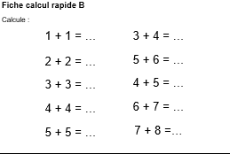
Calcul mental
Fiche de calcul rapide
Tu as 2 min
p13

Slide 24
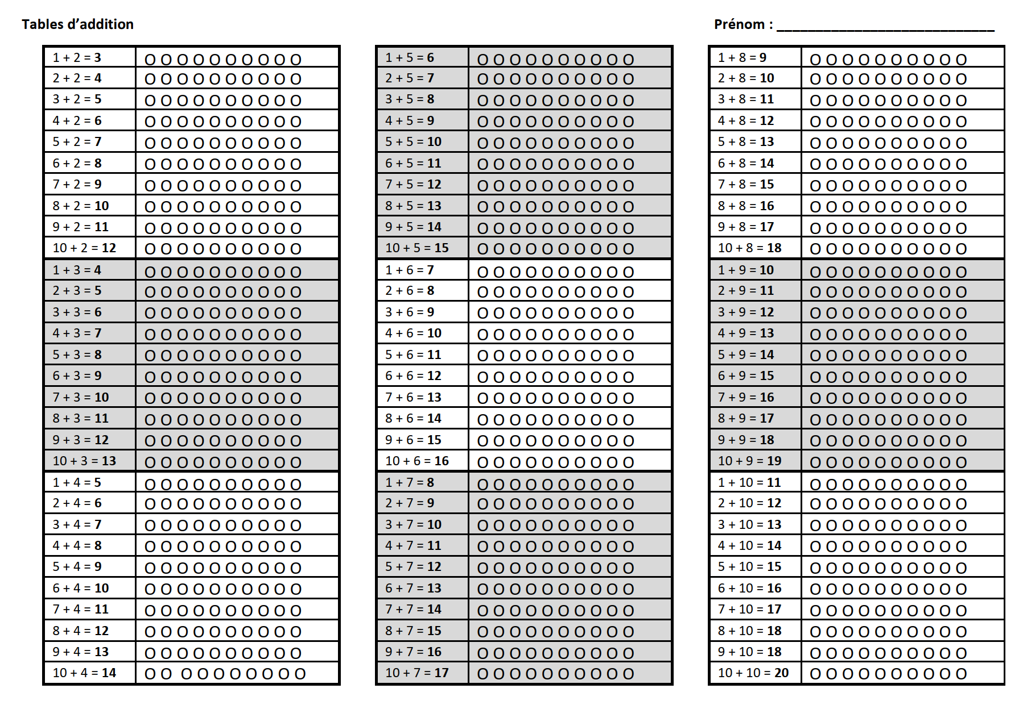
Apprentissages

Slide 25
Module 4 séance 5

Slide 26
Activités ritualisées
Compte de 1 en 1 à l’envers à partir de 30

Slide 27
Activités ritualisées
Ecris des nombres avec les étiquettes
soixante huit
dix

Slide 28
Activités ritualisées
Compare à l’aide des signes
ou
85 ... 75
50 … 24
73 … 30
33 ... 50
58 … 90
88 … 79

Slide 29
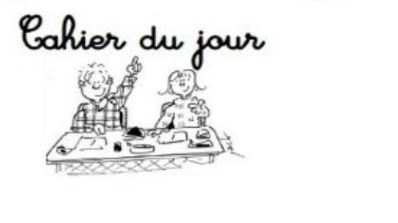
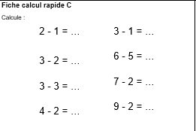
Calcul mental
Fiche de calcul rapide
Tu as 2 min
p13

Slide 30
Apprentissages
Calcule à l’aide des abaques
39 + 1=
49 + 1 =
79 + 1 =

Slide 31
Apprentissages
Calcule à l’aide des abaques
50 – 1 =
60 – 1 =
80 – 1 =

Slide 32
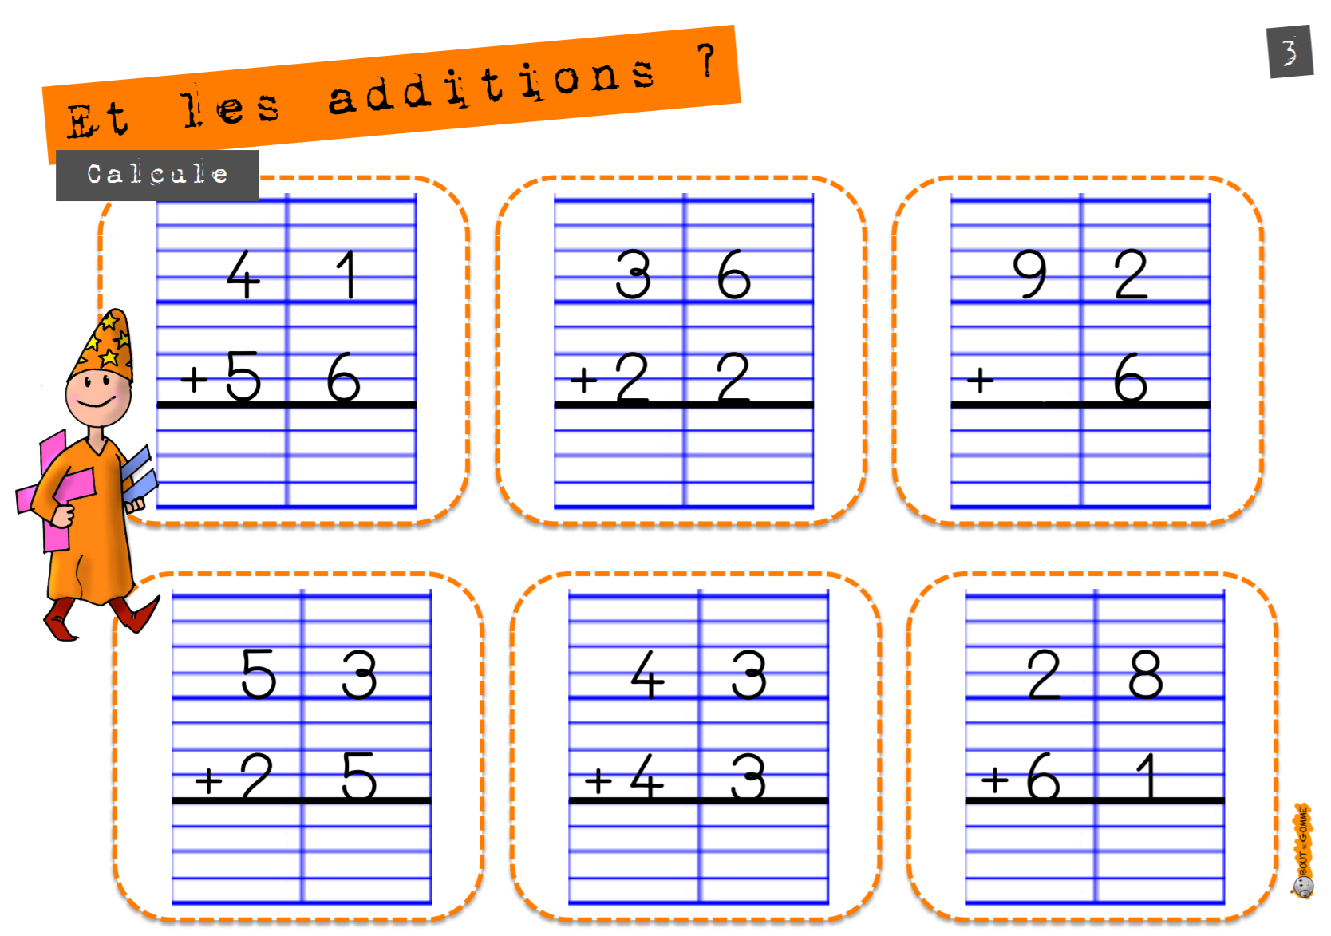
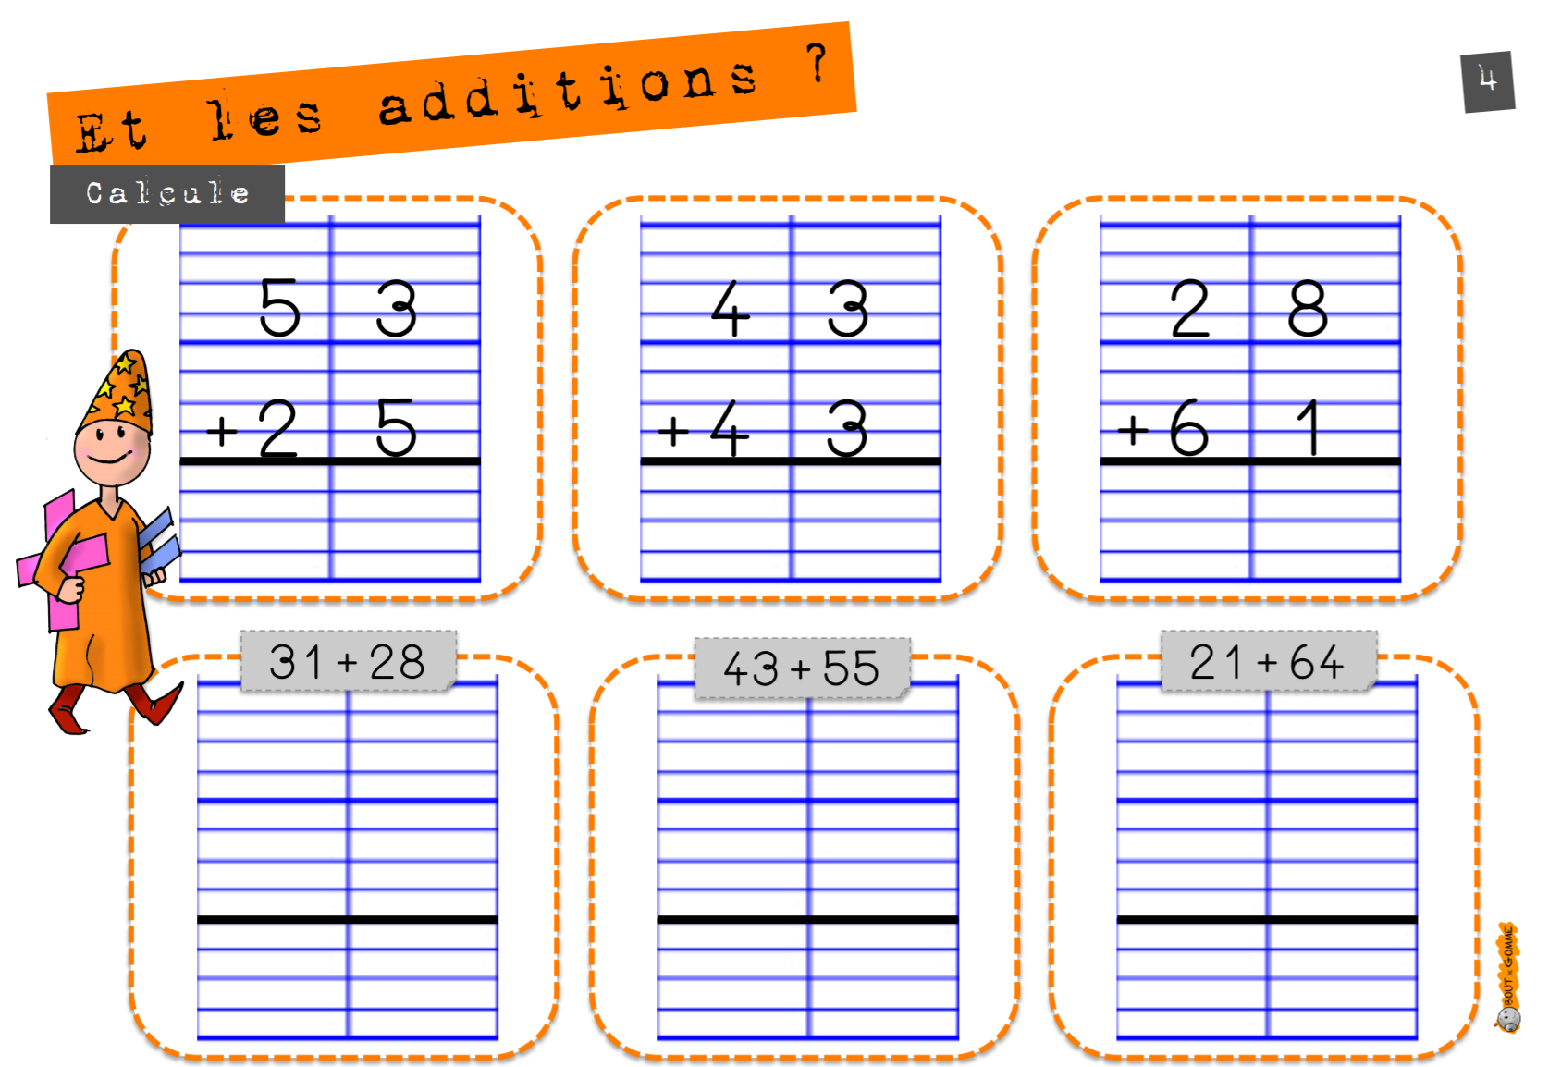
Apprentissages
p15
Fiche d’exercices

Slide 33
Module 4 séance 6

Slide 34
Activités ritualisées
Compte de 1 en 1 à l’envers à partir de 40

Slide 35
Activités ritualisées
Ecris des nombres avec les étiquettes
vingt quatre
cinq

Slide 36
Activités ritualisées
Compare à l’aide des signes
ou
13 ... 15
66 … 97
80 … 50
93 ... 59
98 … 60
41 … 40

Slide 37
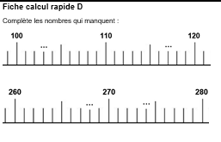
Calcul mental
Fiche de calcul rapide
Tu as 2 min
p13

Slide 38
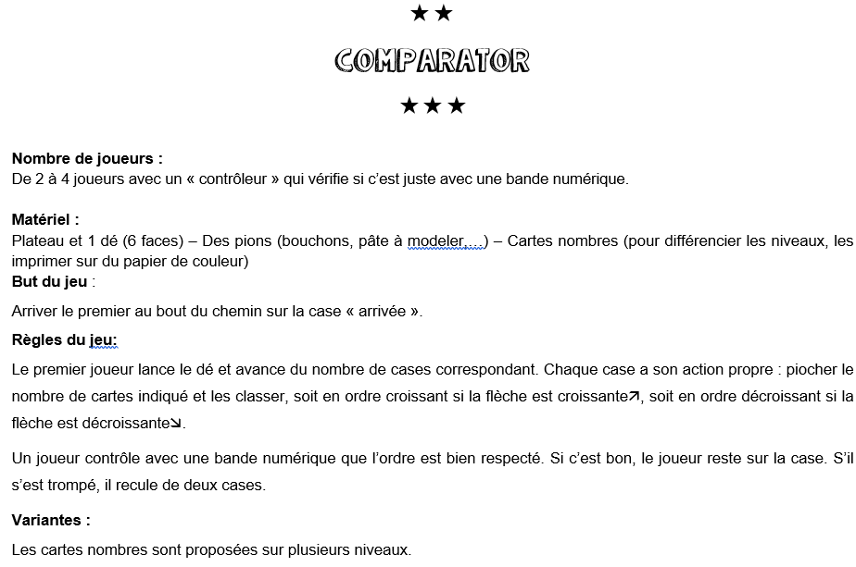
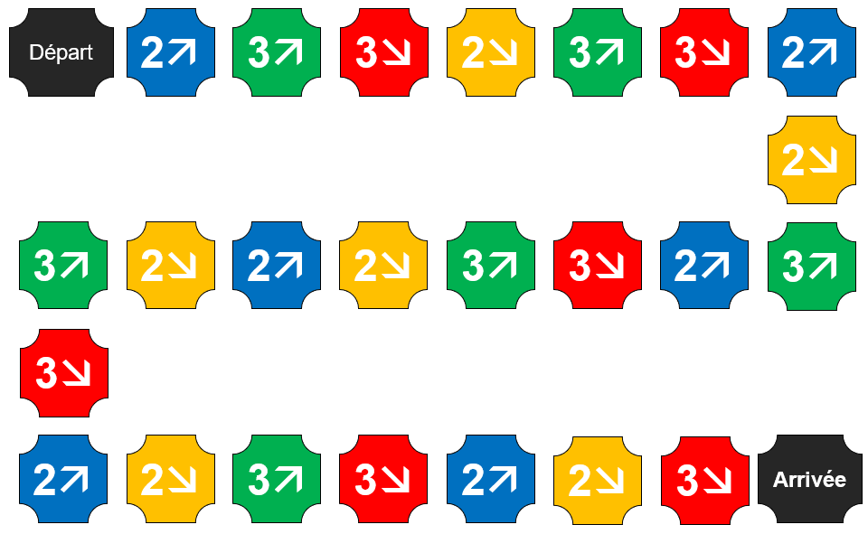
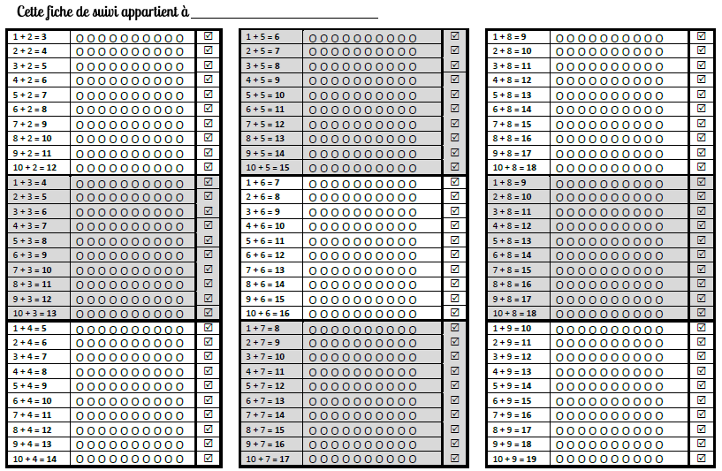
Apprentissages
Jeu du
Jeu du
La fiche de suivi des tables

Slide 39
Module 4 séance 7

Slide 40
Activités ritualisées
Ecris le nombre qui vient juste avant et
celui qui vient juste après.
... < 30 < ...
... < 20 < ...
... < 90 < ...
... < 70 < ...
... < 49 < ...
... < 79 < ...
... < 89 < ...
... < 19 < ...

Slide 41
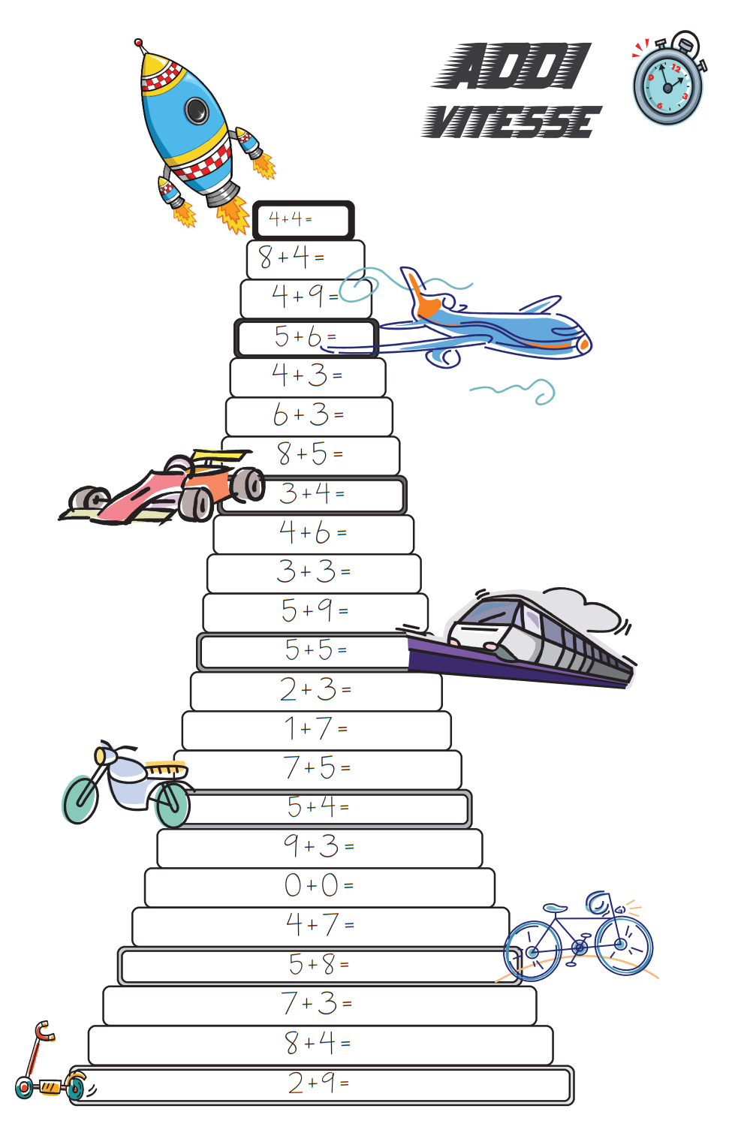
Activités ritualisées
p16

Slide 42

Apprentissages
Cahier des nombres
Je cherche toutes les représentations possibles du
nombre .

Slide 43
Apprentissages
Jeu du
Jeu du
La fiche de suivi des tables

Slide 44
Module 4 séance 8

Slide 45
Activités ritualisées
Jeu du portrait
Dessine l’objet décrit par la maitresse

Slide 46
Activités ritualisées
Jeu du portrait
Je suis une figure géométrique :
J’ai trois côtés.
Qui suis-je ?

Slide 47
Activités ritualisées
Jeu du portrait
J’ai trois côtés.
Je suis un triangle !

Slide 48
Activités ritualisées
Jeu du portrait
Je suis une figure géométrique :
J’ai quatre côtés.
Qui suis-je ?

Slide 49
Activités ritualisées
Jeu du portrait
J’ai quatre côtés.
Je suis un quadrilatère

Slide 50
Activités ritualisées
Jeu des formes
Combien de triangles ?

Slide 51
Activités ritualisées
Jeu des formes
CORRECTION
2
6
1
3
4
5
7

Slide 52
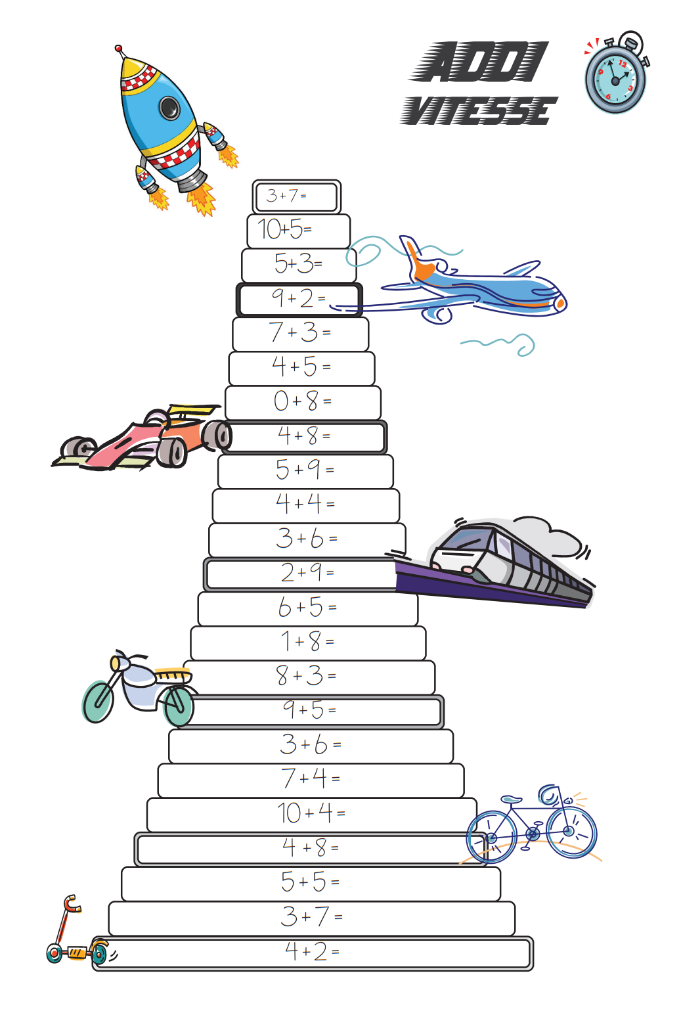
Apprentissages
p17

Slide 53
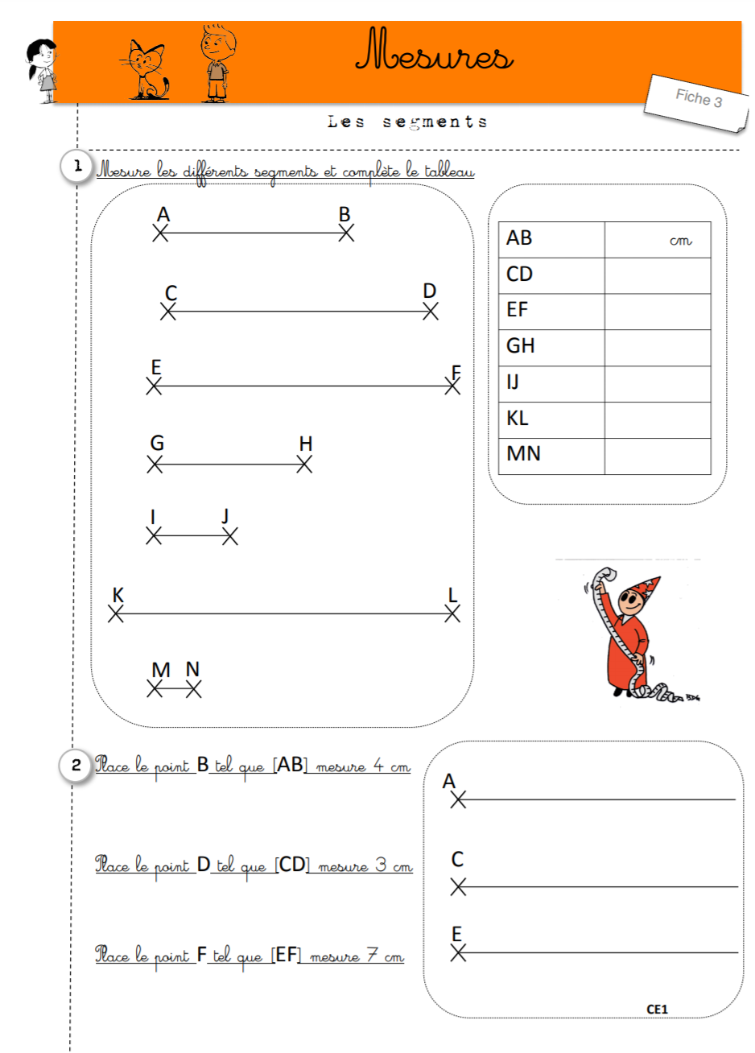
Apprentissages
p18

